Slide 1
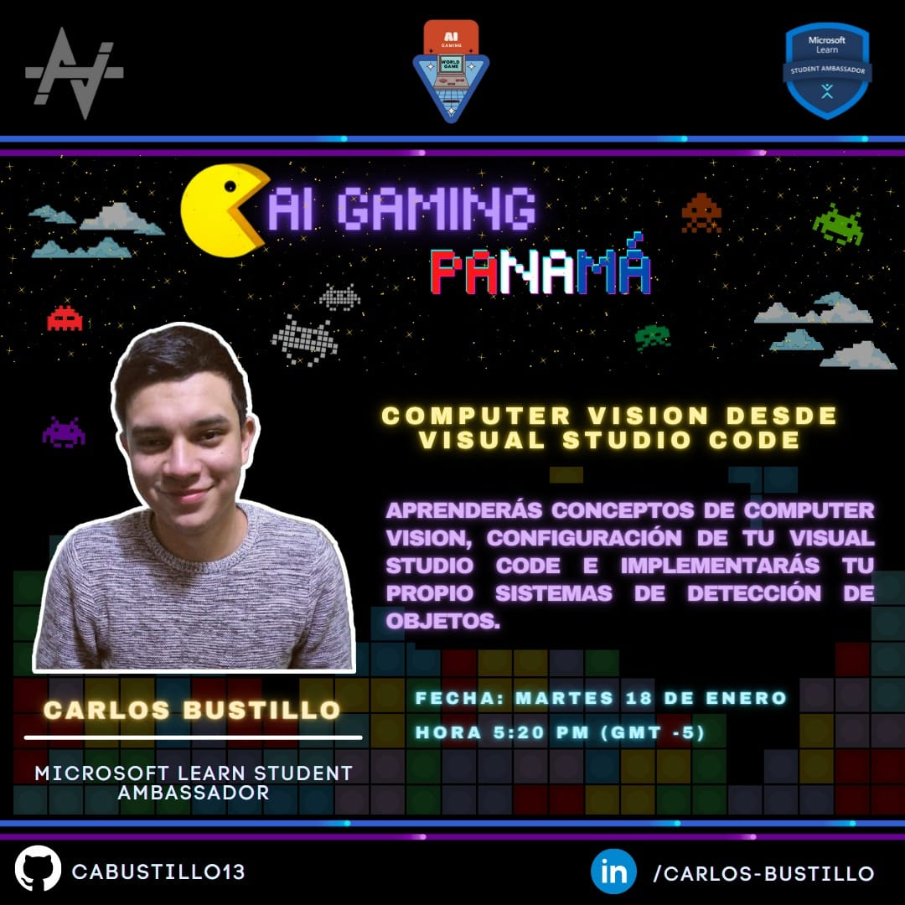
Computer Vision desde VS Code
Carlos Bustillo - R&D Computer Vision
Me desempeño en el desarrollo de sistemas en Procesamiento de Imágenes y Visión por Computadora para distintas empresas en América Latina.
Mail:
cabustillo13@hotmail.com
Linkedin: https://www.linkedin.com/in/carlos-bustillo/
Github:
https://github.com/cabustillo13

Slide 2
1) Motivación
El propósito del AI Gaming es “crear un bot que nos desafíe”
Extrapolar lo aprendido a diferentes campos.
Aprender jugando.
Implementar algoritmos a tareas rutinarias.
Dar ideas para que puedas poner en práctica los conceptos.
¿Y esto para qué me sirve? ¿Porqué debería aprenderlo?
Te abruma saber por dónde comenzar, ya que hay muchísima información.

Slide 3
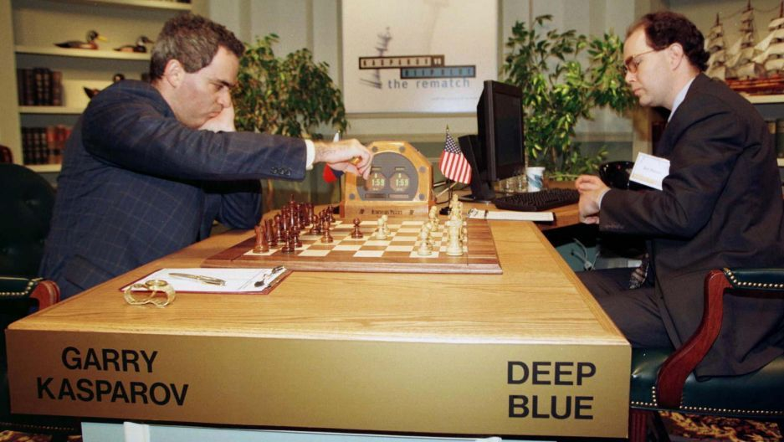
Robot + Humano = Súper humano

Slide 4

2) Computer Vision
- ¿Qué es y para qué sirve?
- Configuración de nuestro VS Code
- Crear nuestro primer detector de objetos en nuestras imágenes

Slide 5
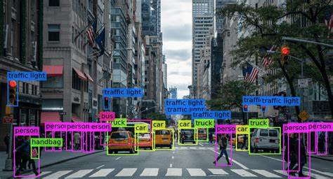
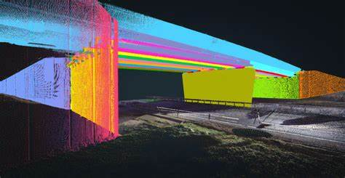
3) Ejemplos
Obtener ideas y/o inspiración para sus próximos proyectos con Computer Vision

Slide 6
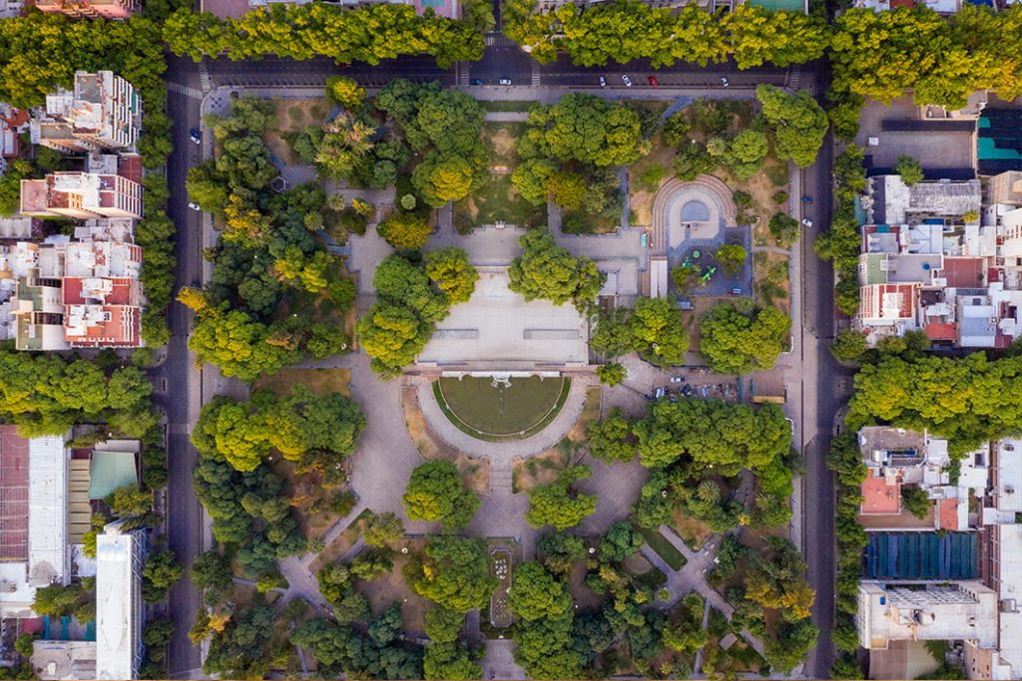

Algoritmo A* al servicio de la comunidad
Ayudar a vendedores ambulantes en un parque para llegar a sus clientes, recorriendo la menor distancia con el Algoritmo A*.

Slide 7
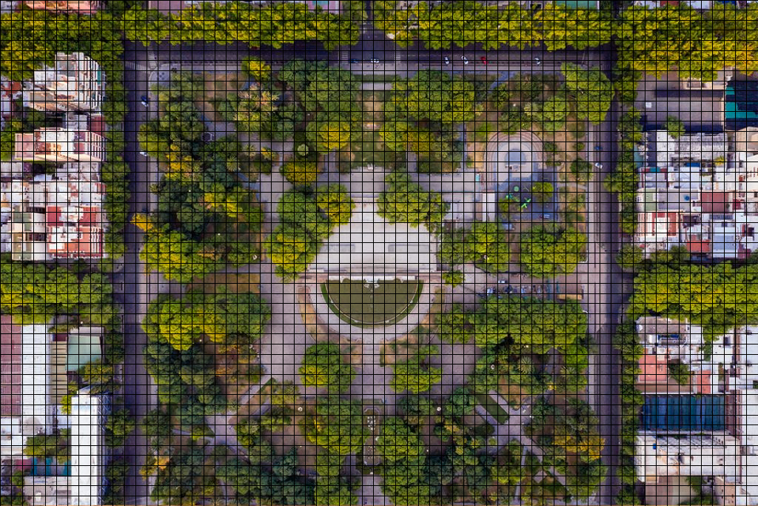
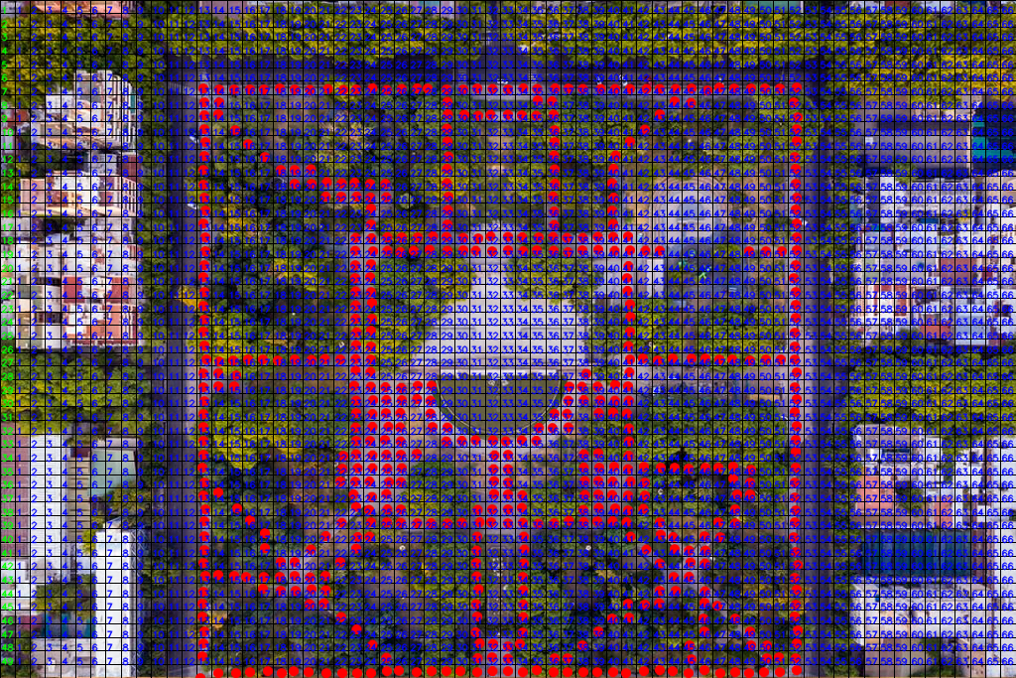
Algoritmo A* al servicio de la comunidad

Slide 8
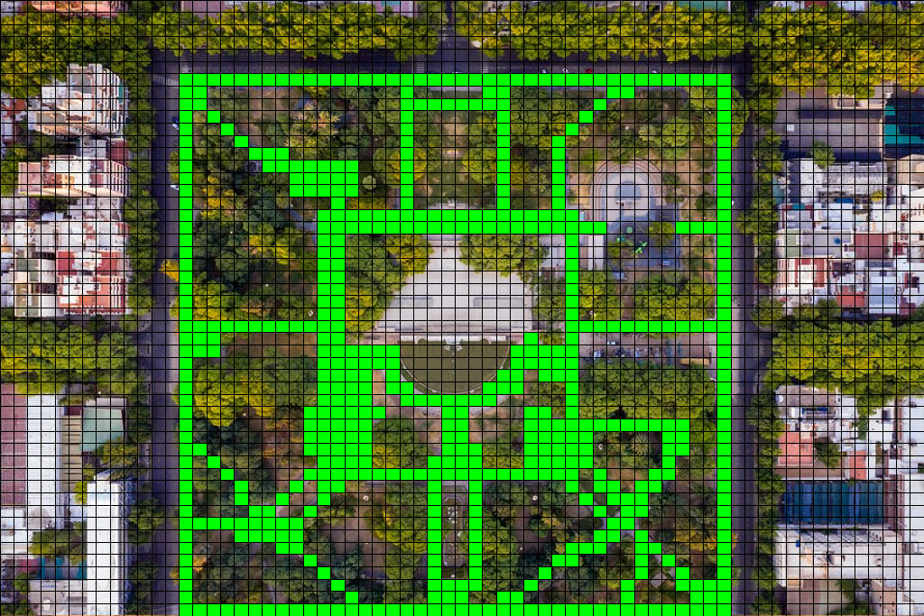
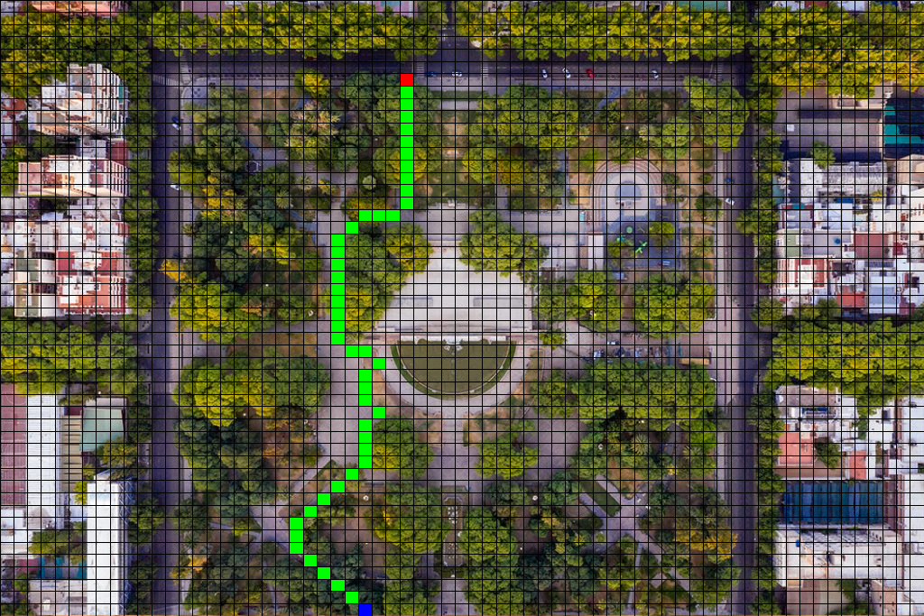
Algoritmo A* al servicio de la comunidad

Slide 9
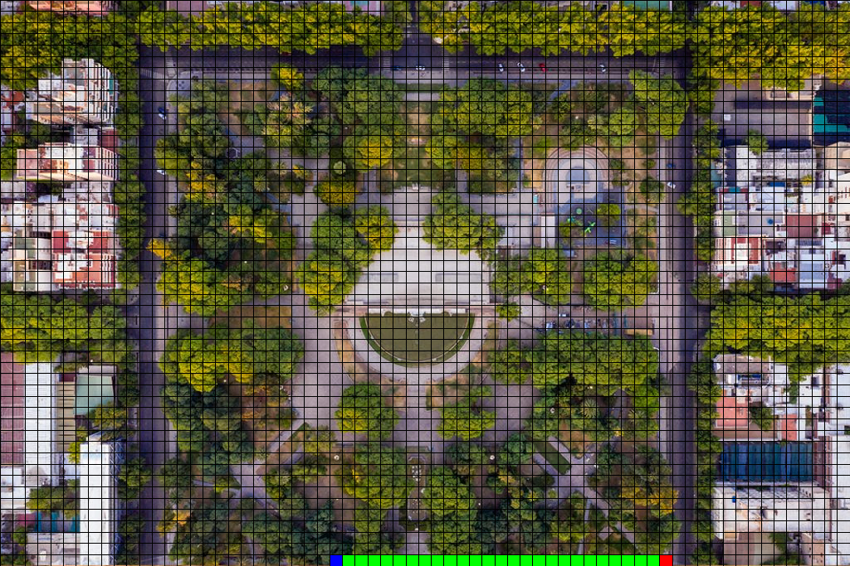
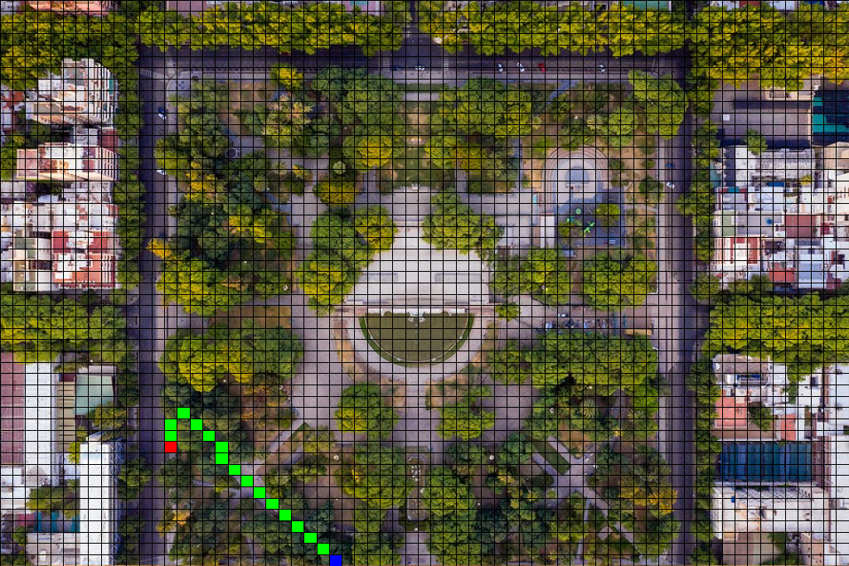
Algoritmo A* al servicio de la comunidad
Link: https://github.com/cabustillo13/Ayuda-a-vendedores-ambulantes

Slide 10


Detectar monedas
Template Matching aplicado a Mario Bros.
Link: https://github.com/cabustillo13/Detectar-tu-marca

Slide 11
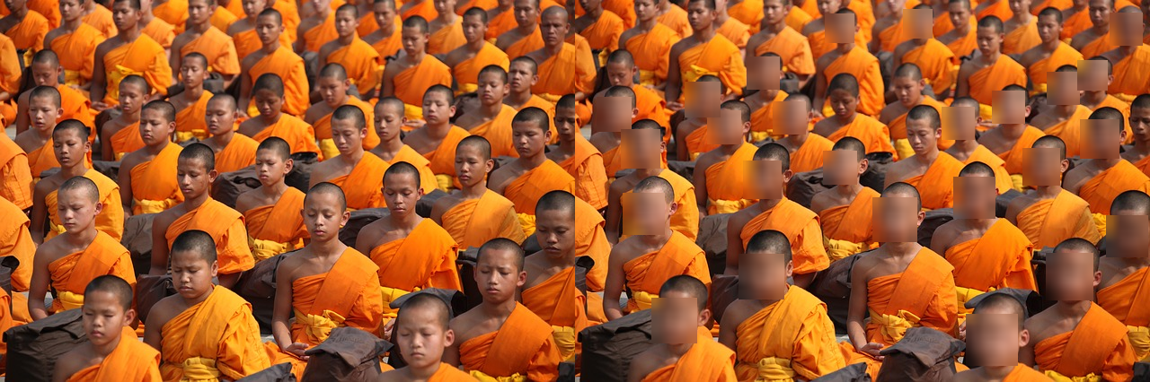
Protección de privacidad
Aplicar un blurring o difuminado a los rostros frontales.
Link: https://github.com/cabustillo13/Proteccion-de-privacidad

Slide 12

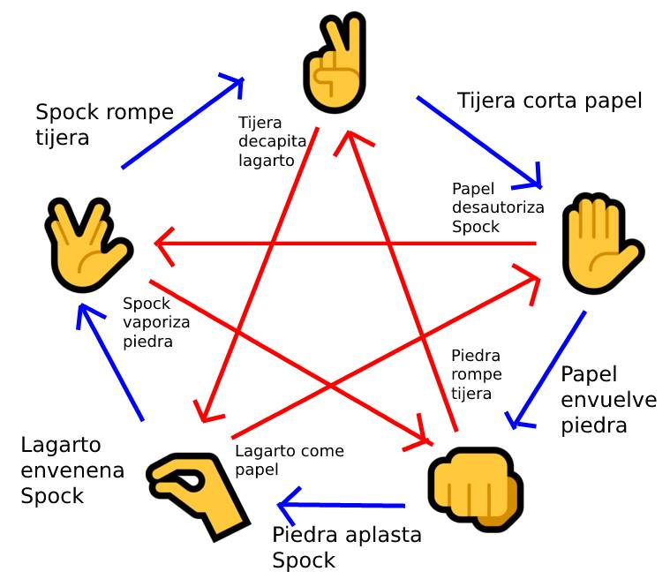
Juego de The Big Bang Theory
Juego Spock , Lagarto , Piedra , Papel y Tijera.
Link del episodio: https://www.youtube.com/watch?v=_tsy4q9ibAE&ab_channel=AlPua

Slide 13
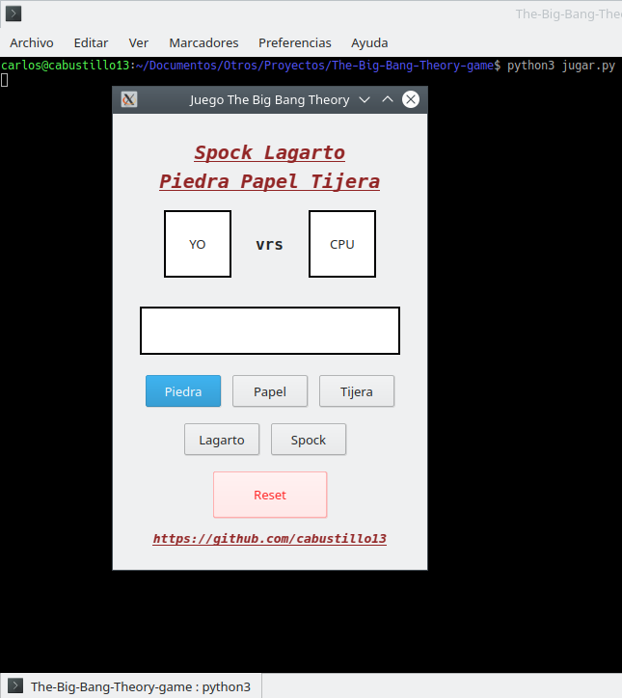
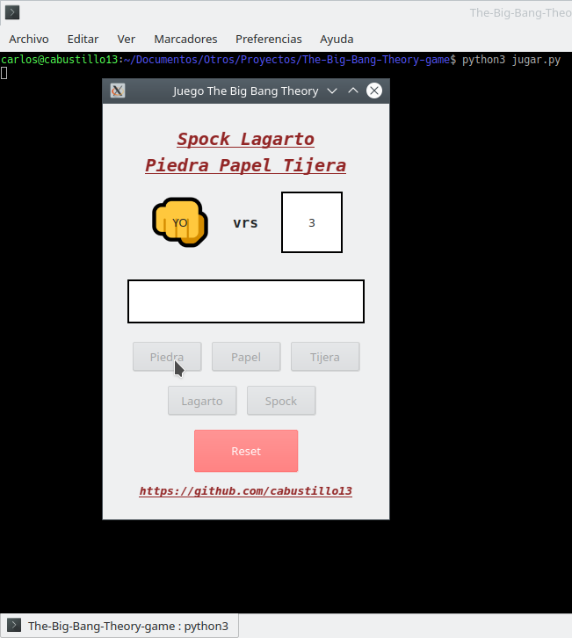
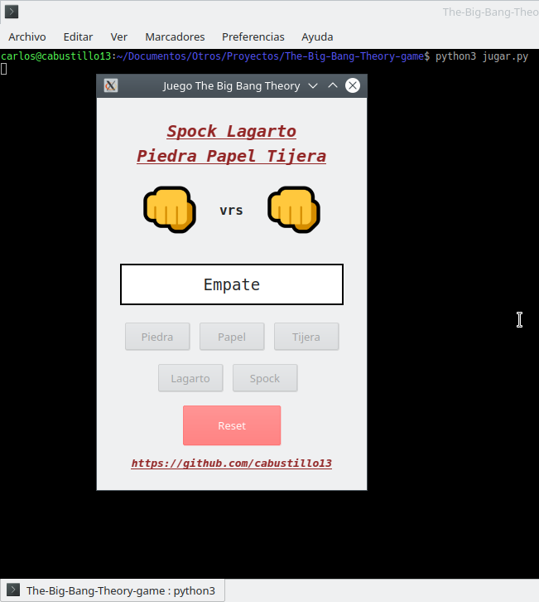
Juego de The Big Bang Theory
Link: https://github.com/cabustillo13/The-Big-Bang-Theory-game

Slide 14
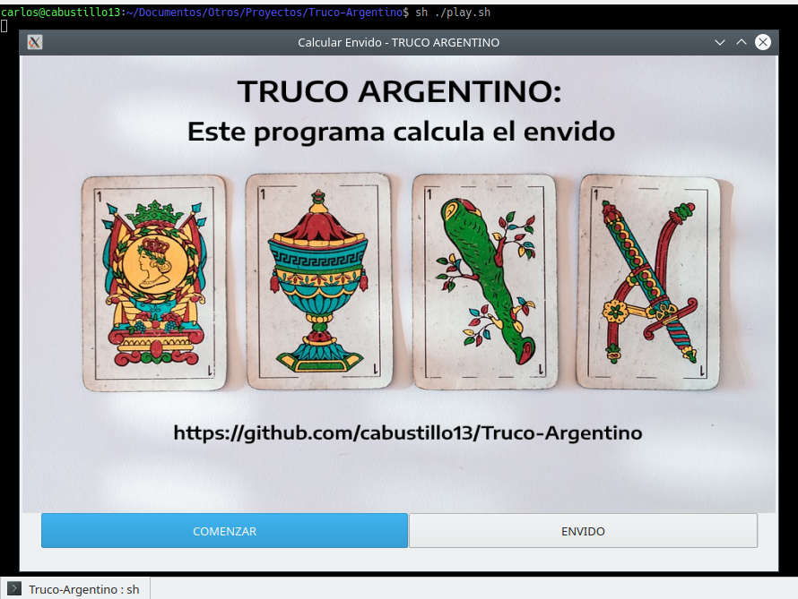
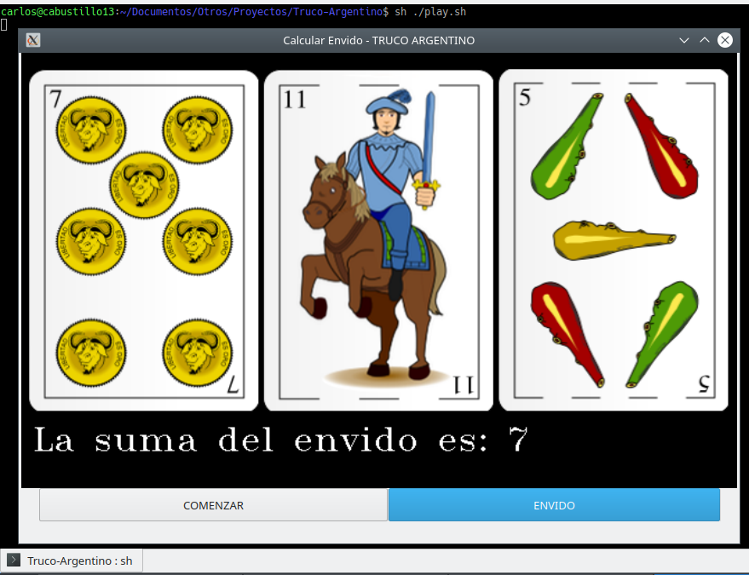
Truco Argentino

Slide 15
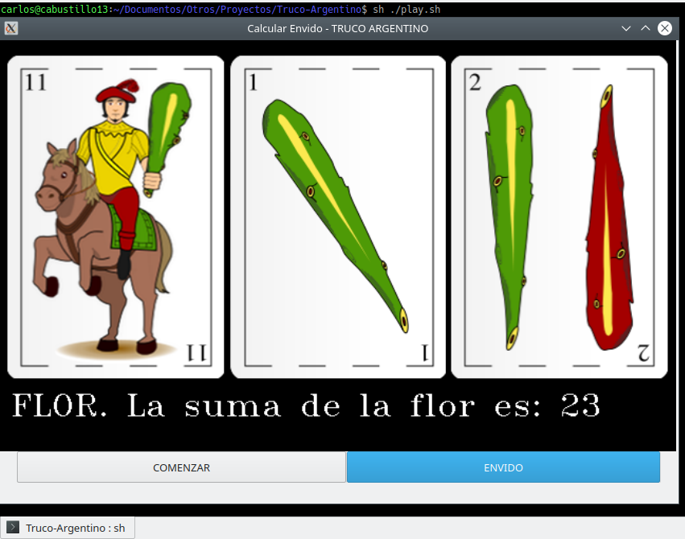
Truco Argentino
Link: https://github.com/cabustillo13/Truco-Argentino

Slide 16
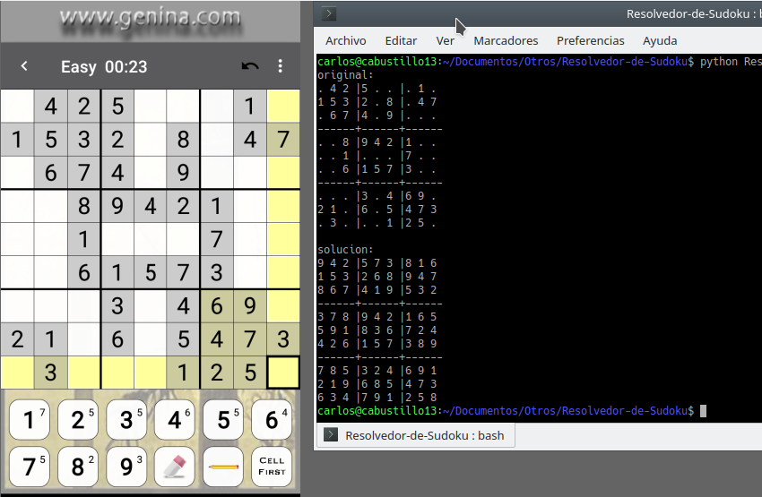
Resolvedor de Sudoku
Algoritmo de satisfacción de restricciones con backtracking
+
KNN/Kmeans
Link: https://github.com/cabustillo13/Resolvedor-de-Sudoku

Slide 17
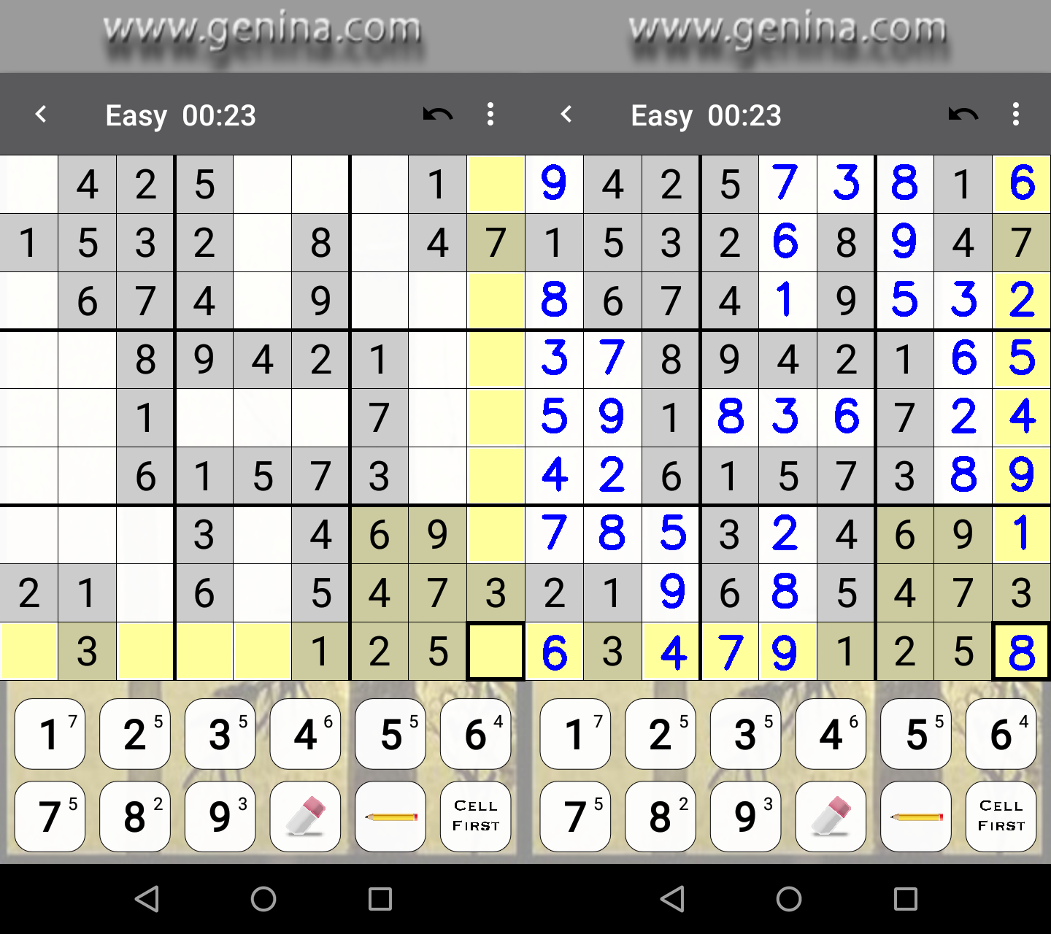
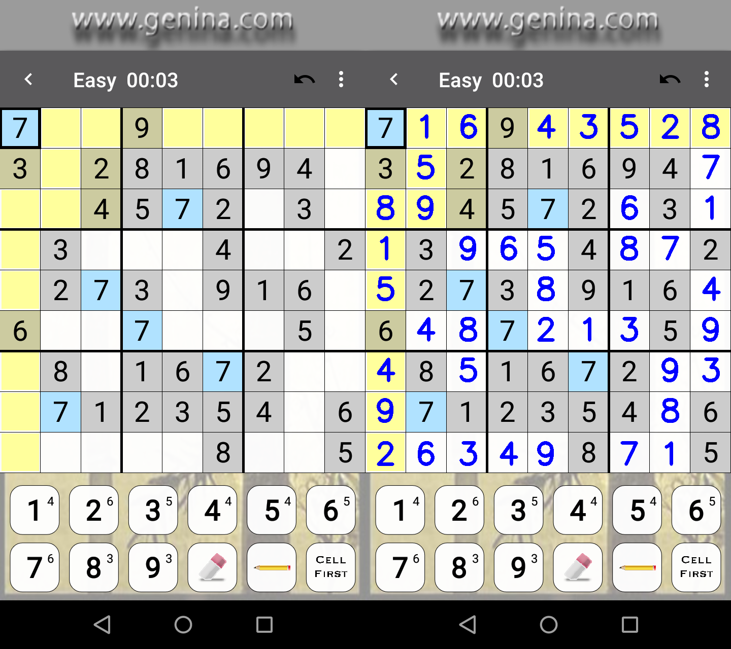
Resolvedor de Sudoku

Slide 18
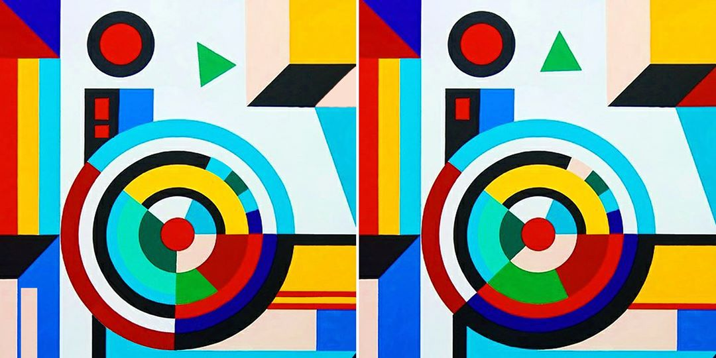
Encuentra las diferencias

Slide 19
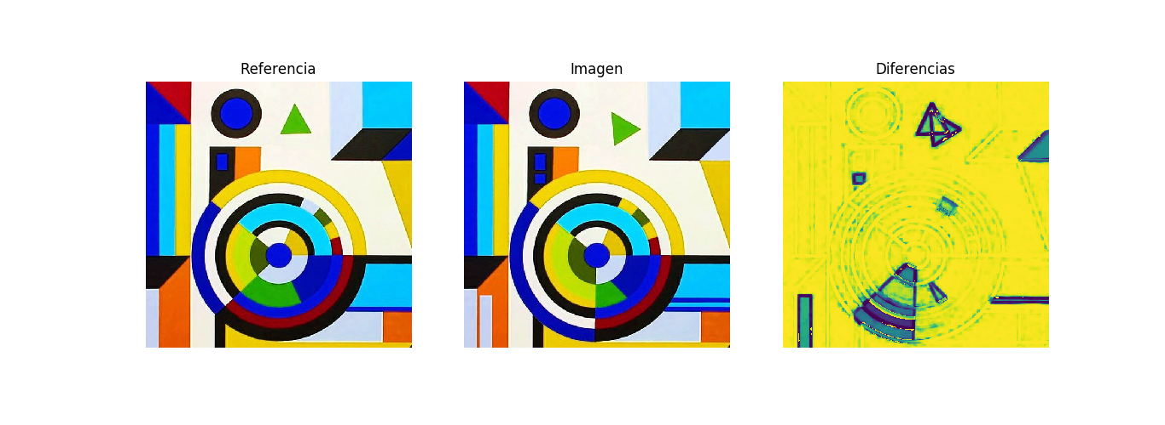
Encuentra las diferencias
Forma automática de encontrar las diferencias en un puzzle.
Link: https://github.com/cabustillo13/desafio-encontrar-las-diferencias

Slide 20

Aprender numeración Maya
Es un programa que permite representar visualmente la conversión de los números arábigos modernos a los símbolos de numeración maya.
Link:
https://github.com/cabustillo13/Aprender-numeracion-maya

Slide 21
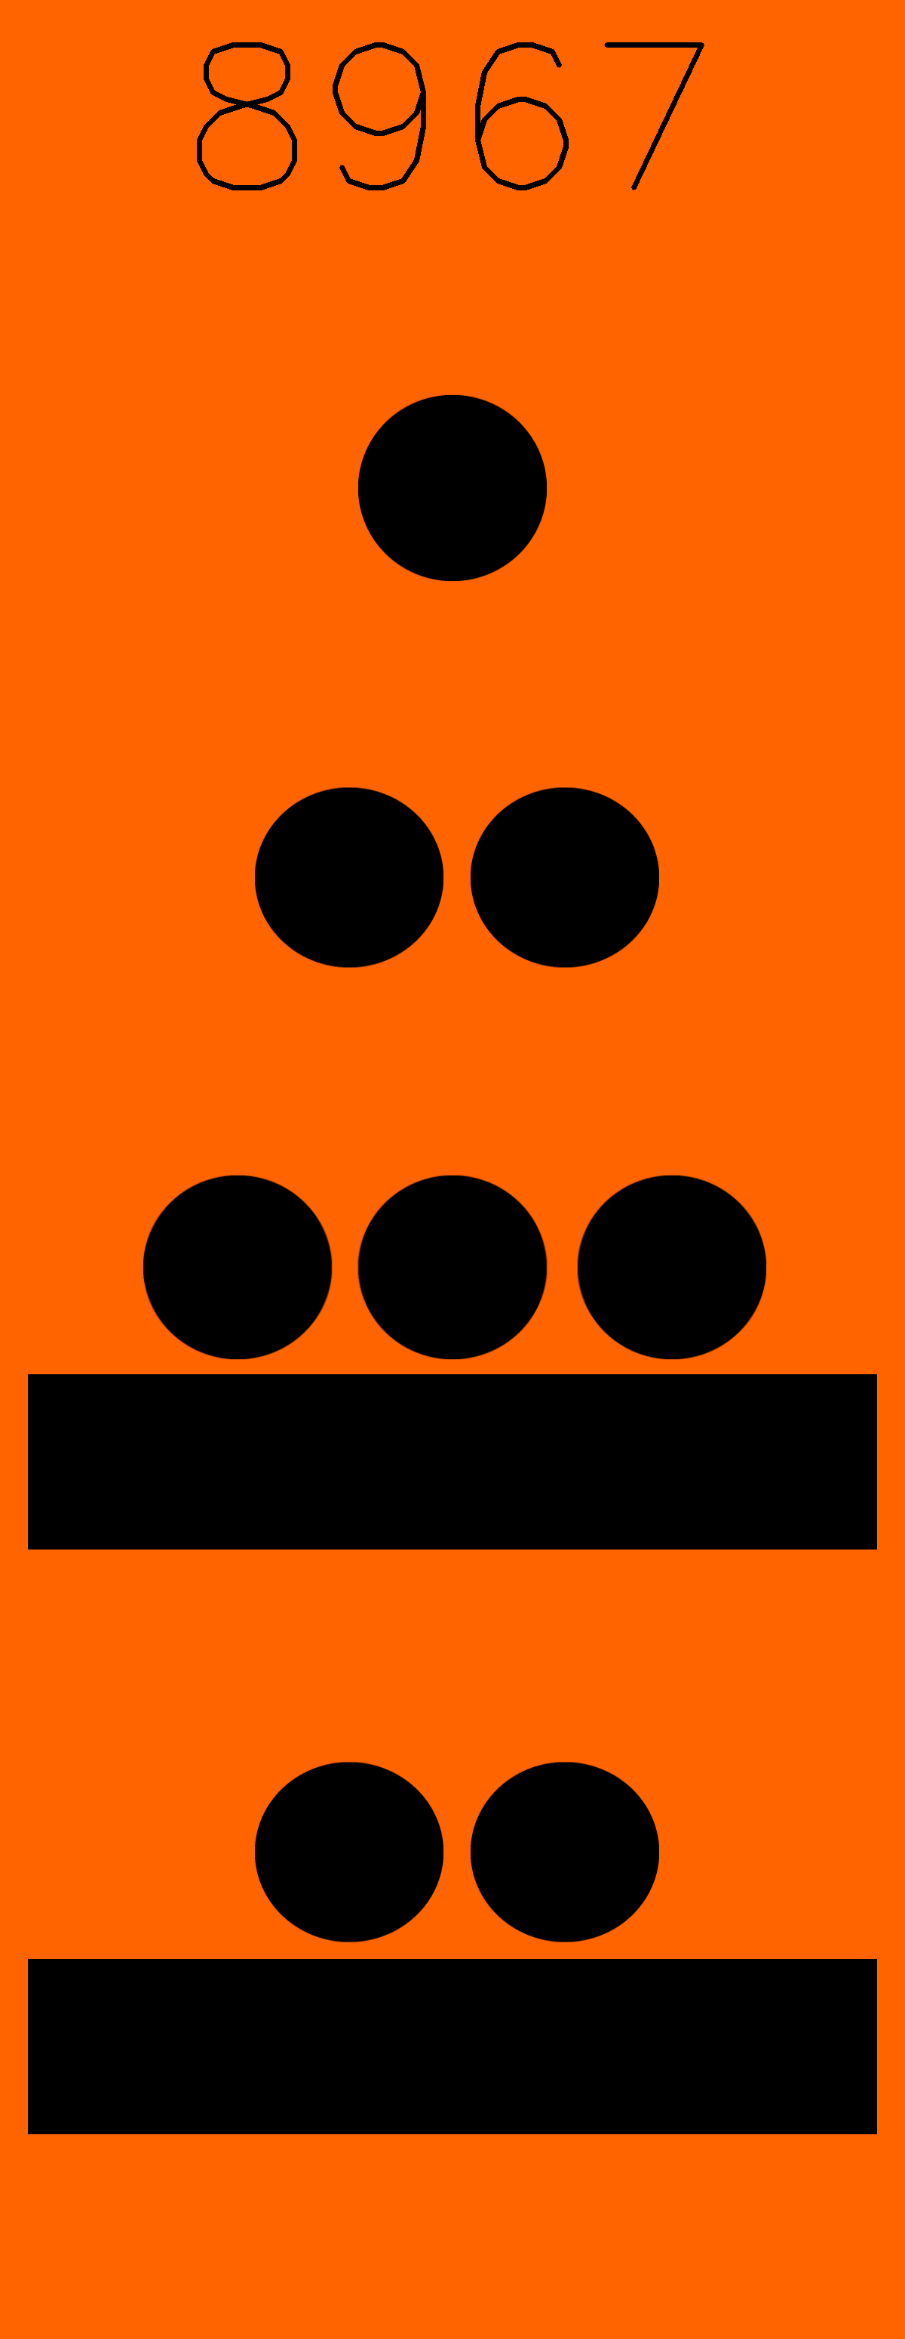


Aprender numeración Maya

Slide 22
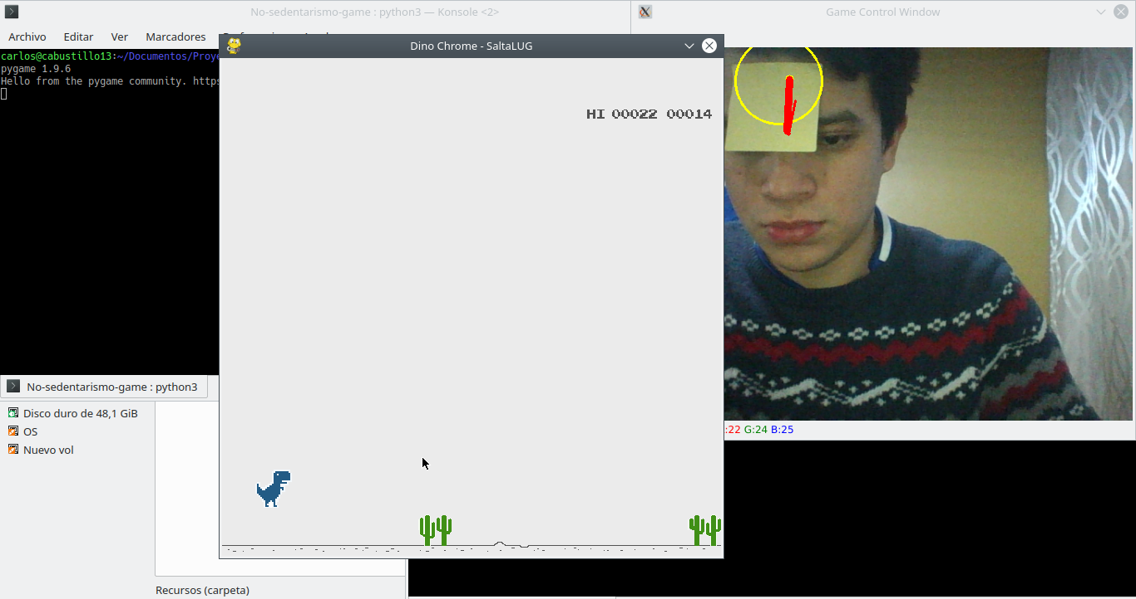
No Sedentarismo Game
Nueva forma de jugar a los videojuegos, para ponerte en movimiento y evitar el sedentarismo.

Slide 23
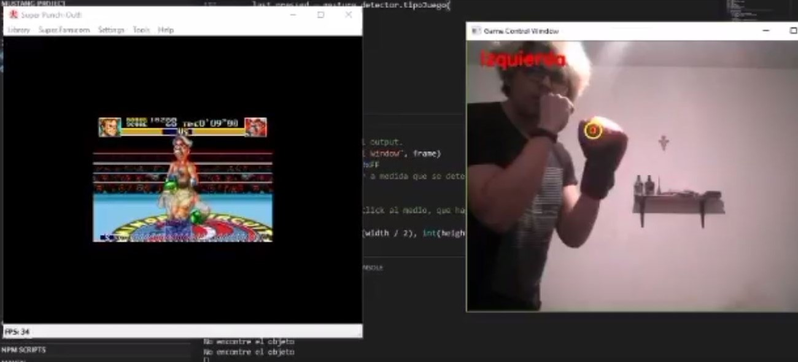
No Sedentarismo Game
Link: https://github.com/cabustillo13/No-sedentarismo-game

Slide 24
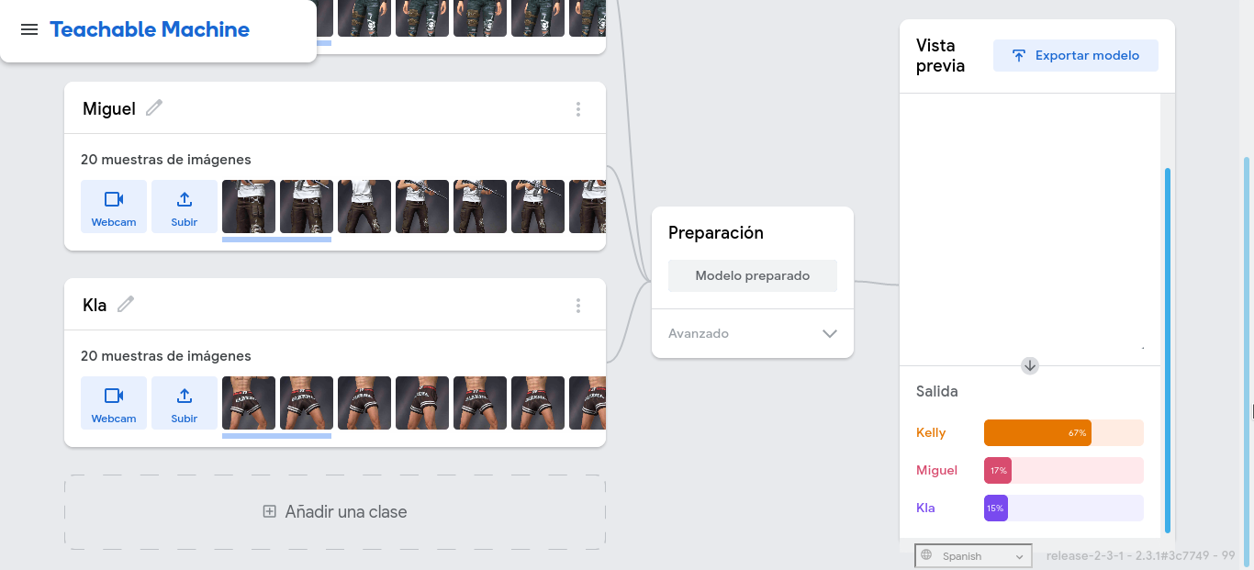
[Bonus] Free Fire
Clasificador de mis personajes de Free Fire.
Link: https://teachablemachine.withgoogle.com/

Slide 25
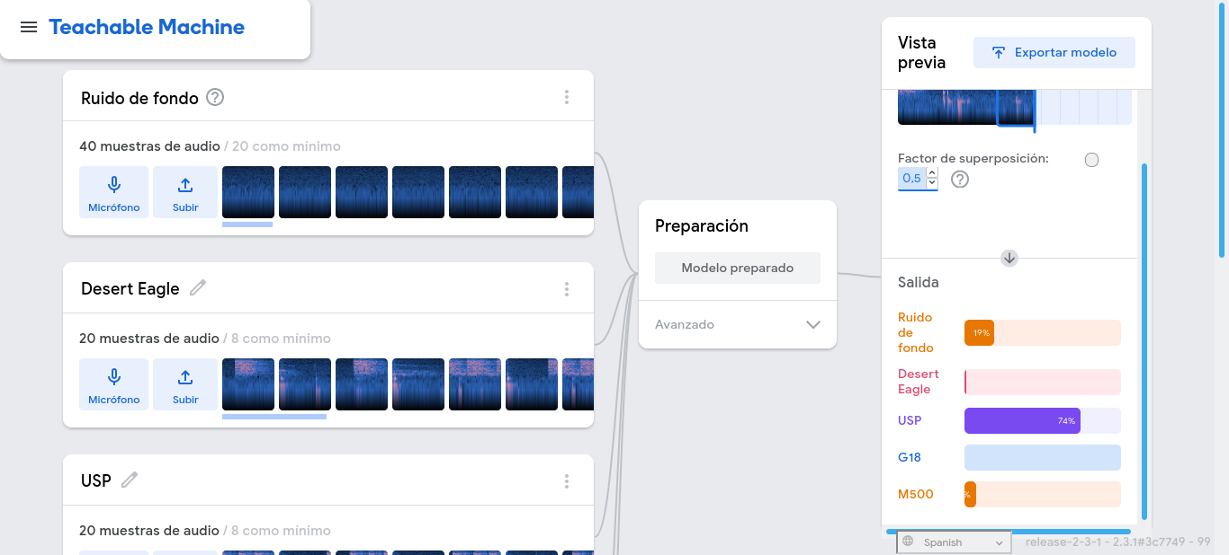
[Bonus] Free Fire
Clasificador de sonidos de armas de Free Fire.

Slide 26
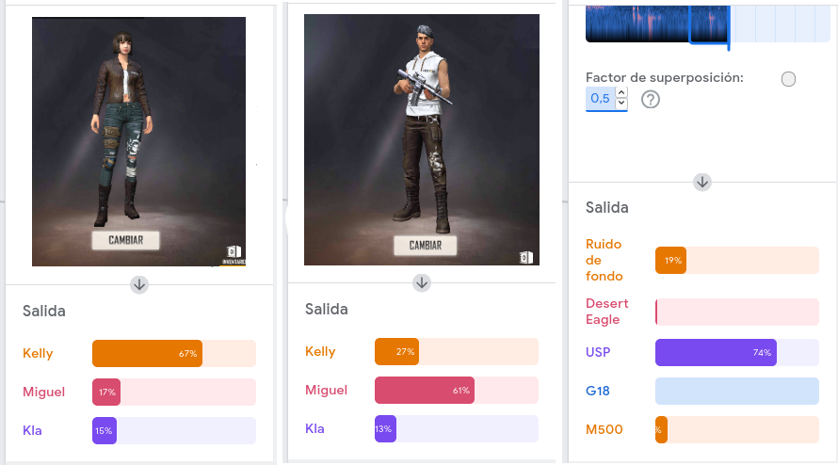
[Bonus] Free Fire
Link: https://github.com/cabustillo13/Free-Fire-boosting-with-p5.js

Slide 27
Computer Vision desde VS Code
Carlos Bustillo - R&D Computer Vision
Me desempeño en el desarrollo de sistemas en Procesamiento de Imágenes y Visión por Computadora para distintas empresas en América Latina.
Mail:
cabustillo13@hotmail.com
Linkedin: https://www.linkedin.com/in/carlos-bustillo/
Github:
https://github.com/cabustillo13

